Slide 1

Астраханский государственный технический университет
Отчёт по практике
  ВЫПОЛНИЛ СТУДЕНТ ГР. ДИНРБ-31
КУЗУРГАЛИЕВ Р.А.
  РУКОВОДИТЕЛЬ: К.Т.Н., ДОЦЕНТ, ЛАПТЕВ В.В.
Notes:
<номер>
<номер>

Slide 2
ВВЕДЕНИЕ
«Региональный школьный технопарк» – это динамичное место, где активно развивается техническое и инженерное образование для школьников. Благодаря разнообразию образовательных программ и технических возможностей новых технологий, директорам технопарка необходимо обладать эффективными инструментами для управления программами и ресурсами.
<номер>

Slide 3
ПРЕДМЕТНАЯ ОБЛАСТЬ
В ходе работы «Регионального школьного технопарка» необходимо активно взаимодействовать с разнообразной документацией, включая входящие и исходящие документы. Учет документооборота играет важную роль в современных организациях. Это позволяет обеспечить прозрачность бизнес-процессов, сохраняя следы действий и решений, а также разграничивать доступ к конфиденциальным данным. Кроме того, правильно настроенный документооборот способствует соблюдению законодательных требований, повышает эффективность бизнес-процессов, упрощает аудит и анализ, а также улучшает безопасность обработки информации.
<номер>
Notes:
<номер>

Slide 4
  ТЕХНОЛОГИЯ ОБРАБОТКИ ИНФОРМАЦИИ
По результатам анализа предметной области было определено, что в системе нет смысла разделять функционал по ролям, так как доступ к базам данных системы будет иметь только сотрудники, ответственные за поддержание работоспособности системы.
Пользователю доступна вся информация, находящаяся в двух базах данных (новой и старой), ему доступно добавление, удаление, редактирование данных в обеих системах.
<номер>
Notes:
<номер>

Slide 5
ЦЕЛЬ РАЗРАБОТКИ И НАЗНАЧЕНИЕ ПРОГРАММНОГО ПРОДУКТА
Цель разработки информационной системы для организации "Региональный школьный технопарк" заключается в создании эффективного и интегрированного инструмента, способного обеспечить перенос данных между двумя версиями информационных систем для организации «Региональный школьный технопарк».
Назначение автоматизированной (информационной) системы учёта документооборота «Регионального школьного технопарка» заключается в обеспечении бесперебойной и эффективной работы системы учёта документооборота. Программный продукт(скрипт) позволяет осуществлять перенос данных между различными версиями системы, сохраняя целостность и актуальность информации.
<номер>
Notes:
<номер>

Slide 6
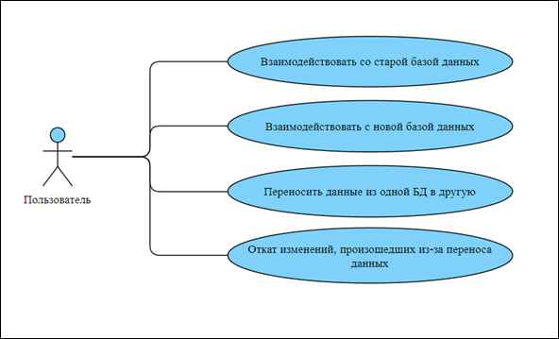
<номер>
Notes:
<номер>

Slide 7
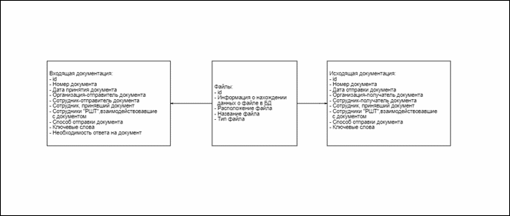
ДИАГРАММА КЛАССОВ
<номер>
Notes:
<номер>

Slide 8
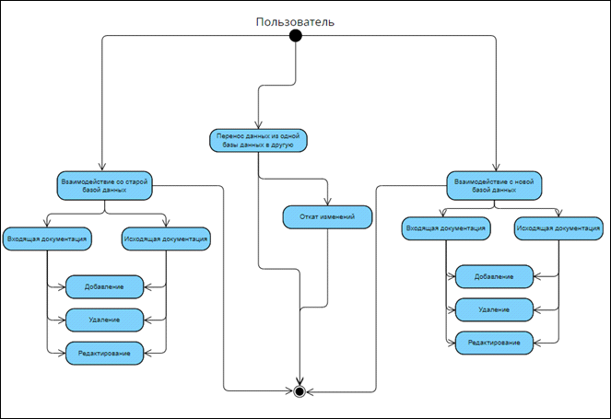

Slide 9
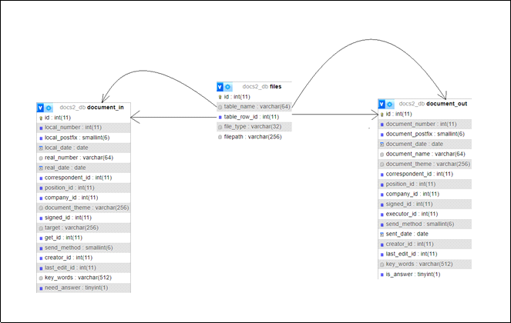

Slide 10
СИСТЕМНЫЕ ТРЕБОВАНИЯ КЛИЕНТА
Требование к программному обеспечению клиента:
ОС – Windows 10.
Microsoft Edge 20.10240 и выше.
Mozilla Firefox версии 41.0 и выше.
Google Chrome версии 45.0 и выше.
Требования к техническому обеспечению клиента:
IBM-совместимый компьютер с МП Intel Pentium III или AMD K6 с тактовой частотой 500 МГц и выше;
не менее 512 МБ ОЗУ;
клавиатура;
манипулятор «мышь».
<номер>
Notes:
<номер>

Slide 11
СИСТЕМНЫЕ ТРЕБОВАНИЯ СЕРВЕРА
Требование к программному обеспечению сервера:
ОС – Cent OS 7.
MySQL версии 10.4.32 и выше.
Приложение XAMPP.
Версия интерпретатора PHP 7.4 и выше.
Требования к техническому обеспечению клиента:
IBM-совместимый компьютер с МП Intel Pentium III или AMD K6 с тактовой частотой 500 МГц и выше;
не менее 512 МБ ОЗУ;
НЖМД со свободным со свободным объемом не менее 1 ГБ
<номер>
Notes:
<номер>

Slide 12
ЗАКЛЮЧЕНИЕ
В процессе выполнения отчёта по практике проектированию были решены следующие задачи:
изучена предметная область;
разработана база данных;
разработан программный продукт.
Разработанный программный продукт позволяет оптимизировать работу организации и облегчить работу сотрудников «РШТ». Разработанная информационная система внедрена в эксплуатацию в «Региональном школьном технопарке».
Дальнейшее развитие информационной системы и программного:
дальнейшее масштабирования системы;
внедрение информационной системы в других образовательных организациях.
В процессе выполнения отчёта по практике получены практические навыки работы в среде PhpStorm, проектировании структуры базы данных и ее реализации в СУБД MySQL, программировании на языке PHP.
<номер>
Notes:
<номер>
<номер>

